Slide 1
7.2 随机存取存储器（RAM）
7.2.1 RAM的基本结构
7.2.2 RAM的存储单元
7.2.3 存储容量的扩展

Slide 2
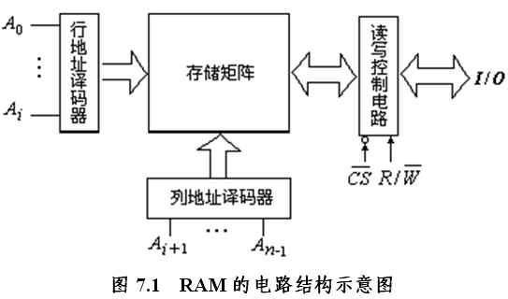
7.2.1 RAM的基本结构
Notes:
放大电路存在电抗元件，如电容、电感。因此输入信号的频率不同，电路的输出响应也不同。

Slide 3
7.2.1 RAM的基本结构
存储矩阵
RAM中有许多结构相同的存储单元，它们排列成矩阵形式，用来存储信息，称为存储矩阵。每个存储单元存储1bit二进制信息（0或1），在地址译码器和读/写控制电路的作用下，将某个存储单元中的数据读出，或者写入数据到该存储单元中。
通常存储器中数据的读出或写入，是以字（Word）为单位进行的，每次操作是读出或写入一个字，1个字包含有若干个存储单元，每个存储单元存储1bit数据，每1bit数据被称为该字的一位（Bit），1个字所含有的位数称为字长。在工程实际中，常以字数乘以字长表示存储容量。为了区别不同的字，给每一个字赋予一个编号，称之为该字的地址，每一个字都有唯一的地址与之对应，并且每一个字的地址反映该字在存储器中的物理位置。地址通常用二进制数或十六进制数表示。
Notes:
放大电路存在电抗元件，如电容、电感。因此输入信号的频率不同，电路的输出响应也不同。

Slide 4
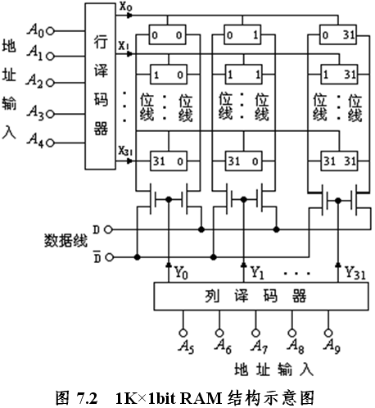
7.2.1 RAM的基本结构
2. 地址译码器
Notes:
放大电路存在电抗元件，如电容、电感。因此输入信号的频率不同，电路的输出响应也不同。

Slide 5
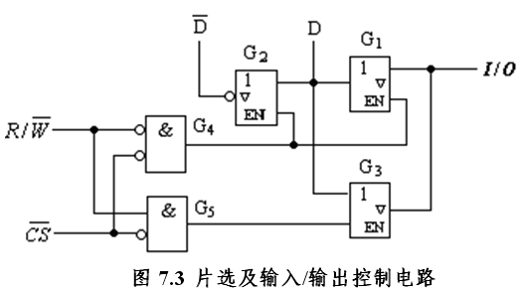
7.2.1 RAM的基本结构
3. 片选和读/写控制电路
Notes:
放大电路存在电抗元件，如电容、电感。因此输入信号的频率不同，电路的输出响应也不同。

Slide 6
7.2.2 RAM的存储单元
存储单元是存储器的核心部分。按工作方式不同，RAM可分为静态SRAM和动态DRAM；按所用元件类型又可分为双极型和MOS型两种。因此，RAM的存储单元电路形式多种多样。
几个基本概念：
字长（位数）：表示一个信息多位二进制码称为一个字， 字的位数称为字长。
字数：字的总量。
字数=2^{n} （n为存储器外部地址线的线数）
地址：每个字的编号。
存储容量：存储二值信息的总量。
存储容量（M)＝字数×位数
Notes:
放大电路存在电抗元件，如电容、电感。因此输入信号的频率不同，电路的输出响应也不同。

Slide 7
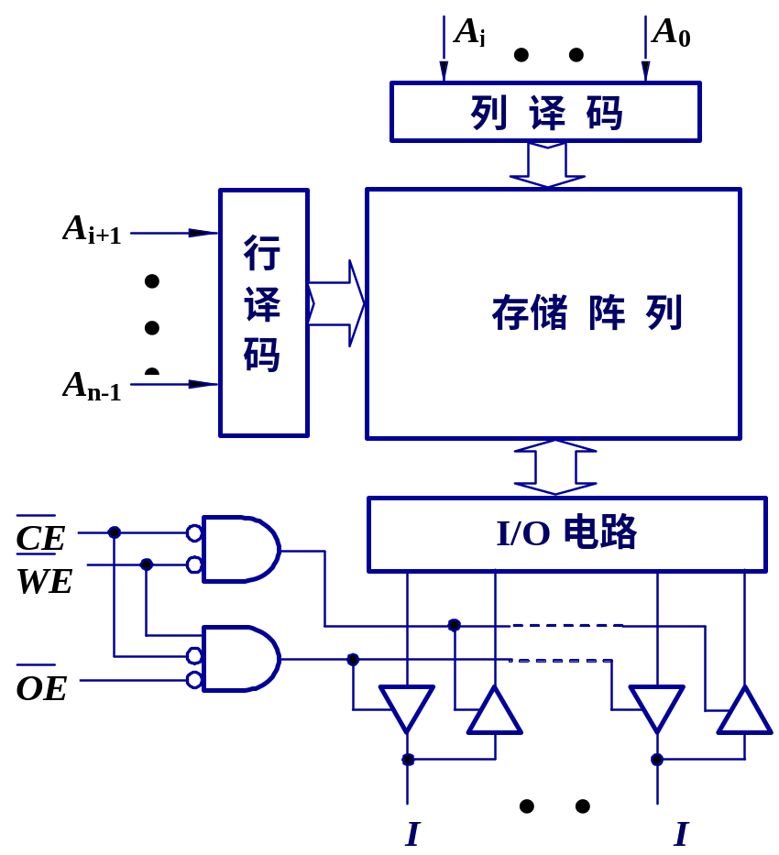
1. 静态随机存取器(SRAM)存储单元
⑴ SRAM 的基本结构
CE
WE
OE
=100
高阻
CE
WE
OE
=010
输出
CE
WE
OE
=00X
输入
CE
WE
OE
=011
高阻
Notes:
放大电路存在电抗元件，如电容、电感。因此输入信号的频率不同，电路的输出响应也不同。

Slide 8
SRAM 的工作模式
工作模式
CE
WE
OE
I
/
O
0
~
I
/
O
m
-
1
保持
(微功耗)
1
X
X
高阻
读
0
1
0
数据输出
写
0
0
X
数据输入
输出无效
0
1
1
高阻

Slide 9
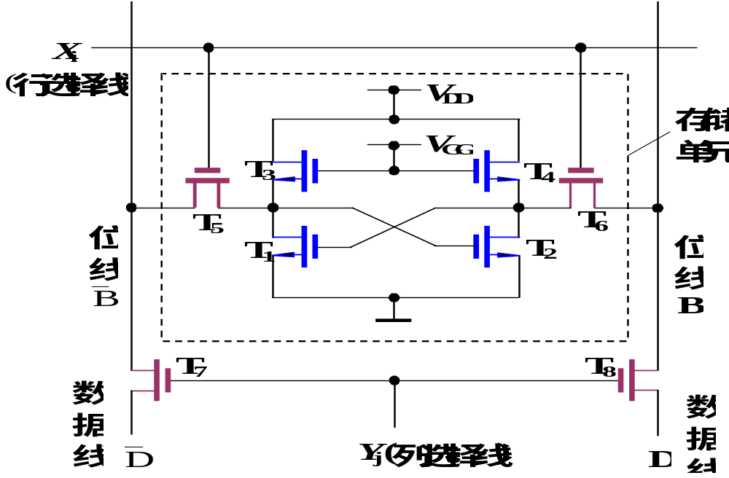
7.2.2 RAM的存储单元
本单元门控制管:控制触发器与位线的接通。X_{i} =1时导通
静态SRAM(Static RAM)
来自列地址译码器的输出
双稳态存储单元电路
来自列地址译码器的输出
列存储单元公用的门
控制管，与读写控制电路相接
Y_{i} ＝1时导通

Slide 10
7.2.2 RAM的存储单元
静态SRAM(Static RAM)
X_{i} =1
T₅、T₆导通
触发器与位线接通
Y_{j} =1
T₇ 、T₈均导通
触发器的输出与数据线接通，该单元通过数据线读取数据。

Slide 11
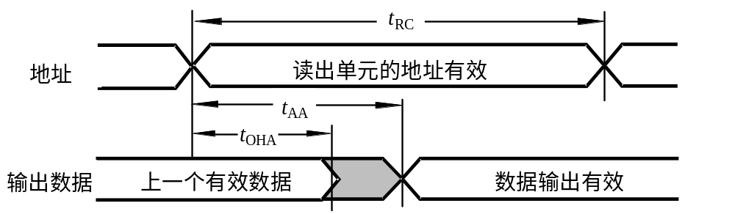
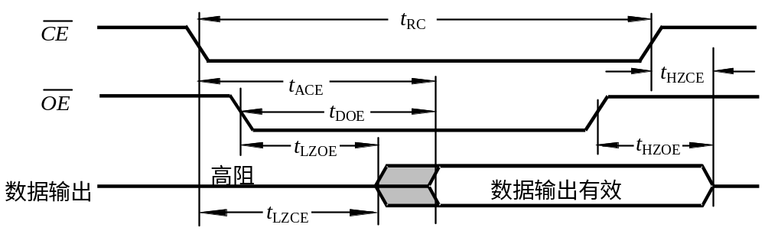
SRAM的读写操作时序
读操作时序图
（a）
（b）

Slide 12
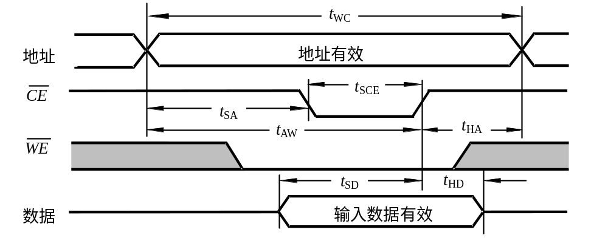
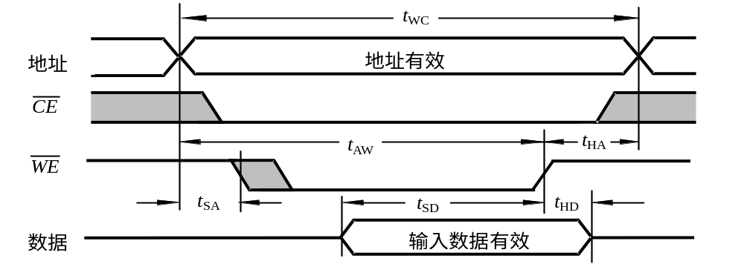
SRAM的写操作时序
写操作时序图

Slide 13
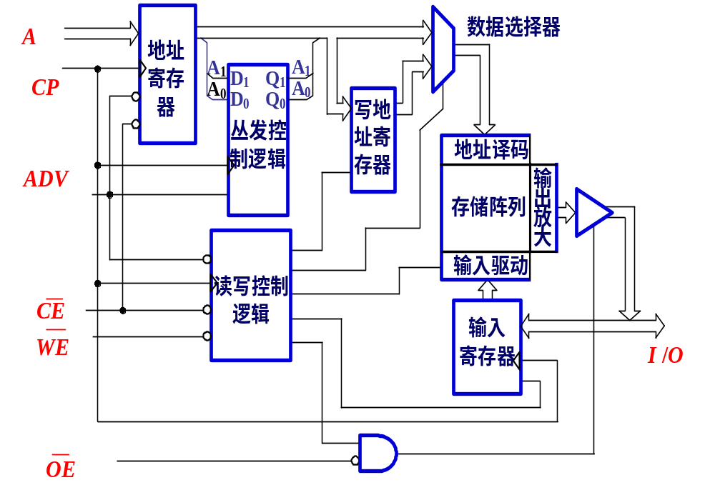
补充：
2. 同步静态随机存取存储器（SSRAM）存储单元
SSRAM是一种高速RAM。与SRAM不同, SSRAM的读写操作是在时钟脉冲节拍控制下完成的。

Slide 14

寄存地址线上的地址
2位二进制计数器, 处理A₁A₀
ADV=0:普通模式读写
ADV=1:丛发模式读写
=0:写操作
=1:读操作
寄存各种使能控制信号，生成最终的内部读写控制信号；
寄存要写入的数据

Slide 15
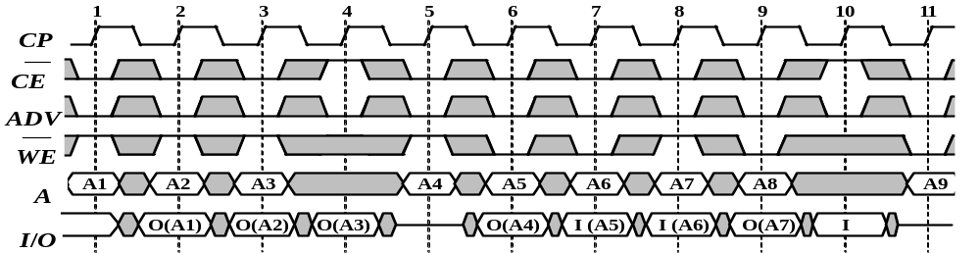
ADV=0:普通模式读写
WE
=0:写操作
WE
=1:读操作
普通模式读写模式:在每个时钟有效沿锁存输入信号,在一个时钟周期内,由内部电路完成数据的读(写)操作。
读A1地址单元数据
I/O输出A1数据;开始读A2
数据
I/O输出A2数据;开始读A3 数据
开始读A4地址单元数据
I/O输出A4数据;开始写A5数据,
I/O输入A5数据;开始
写A6
数据
I/O输出A6数据;开始
读A7
数据
片
选
无
效

Slide 16
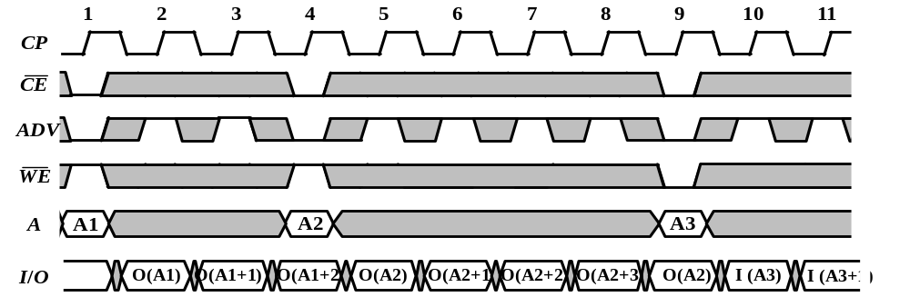
ADV=1:丛发模式读写
丛发模式读写模式：在有新地址输入后,自动产生后续地址进行读写操作,地址总线让出
读A1地址单元数据
丛发模式读A1+1中的数据
丛发模式读A1+2中的数据
读A2地址单元数据
丛发模式读A2+1中的数据
丛发模式读A2+2中的数据
丛发模式读A2+3中的数据
丛发模式重新读A2中的数据

Slide 17
SSRAM的使用特点：
在由SSRAM构成的计算机系统中，由于在时钟有效沿到来时，地址、数据、控制等信号被锁存到SSRAM内部的寄存器中，因此读写过程的延时等待均在时钟作用下，由SSRAM内部控制完成。此时，系统中的微处理器在读写SSRAM的同时，可以处理其他任务，从而提高了整个系统的工作速度。

Slide 18



3. 动态随机存取存储器(DRAM)的存储单元
1、动态存储单元及基本操作原理
写操作:X=1 =0
T导通，电容器C与位线B连通
输入缓冲器被选通，数据D_{I}经缓冲器和位线写入存储单元
刷新缓冲器
刷新R
存储单元
行选线X
输出缓冲器/灵敏放大器
如果D_{I}为1，则向电容器充电，C存1;反之电容器放电,C存0 。
T
读/写
位
线
B
-
输入缓冲器

Slide 19

读操作:X=1 =1
T导通，电容器C与位线B连通
输出缓冲器/灵敏放大器被选通，C中存储的数据通过位线和缓冲器输出
刷新R
刷新缓冲器
行选线X
输出缓冲器/灵敏放大器
每次读出后，必须及时对读出单元刷新，即此时刷新控制R也为高电平，则读出的数据又经刷新缓冲器和位线对电容器C进行刷新。
/
T
位
线
B
输入缓冲器

Slide 20
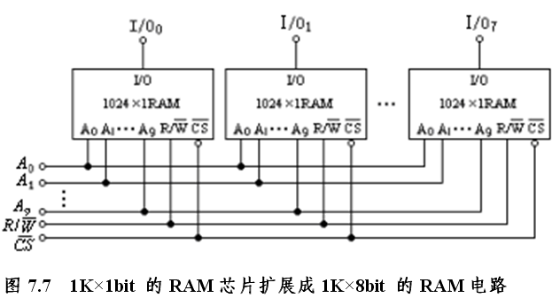
7.2.3 存储容量的扩展
1. 位扩展方法

Slide 21
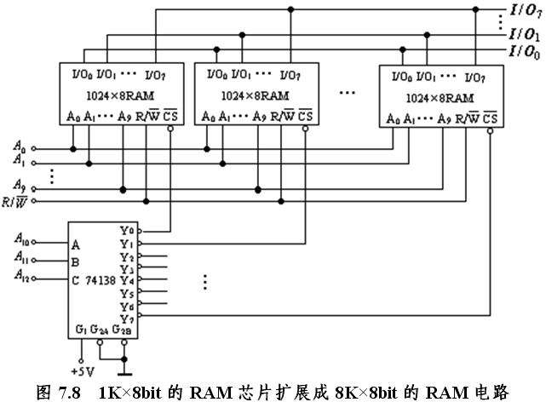
7.2.3 存储容量的扩展
2. 字扩展方法

